Slide 1
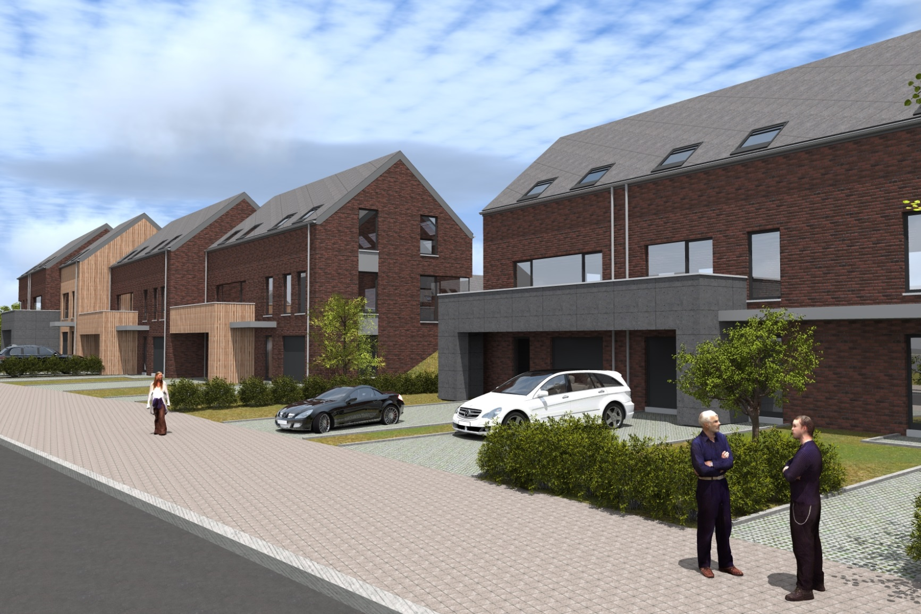

Province du Hainaut
Mellet ( Les Bons Villers)
Construction de 28 habitations unifamiliales
Construction d’un quartier
de 28 habitations unifamiliales

Slide 2
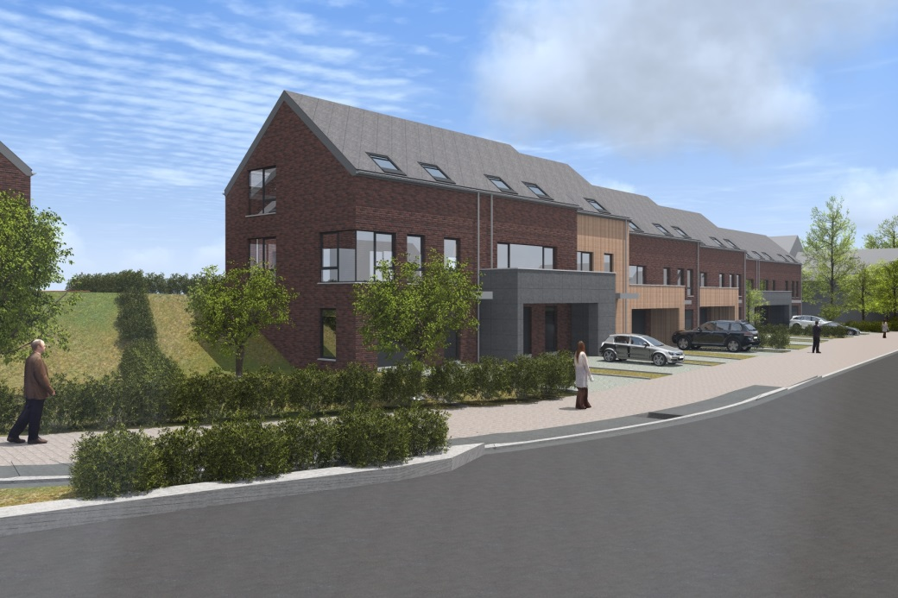
Province de Hainaut
Mellet ( Les Bons Villers)
Construction d’un ensemble de 28 habitations unifamiliales
Sommaire:
1. Situation existante
  1.1. Vision du quartier existant
  1.2. Le terrain existant
2. Situation projetée
  2.1. Implantation
  2.2. Architecture
  2.3. Accès et stationnement
  2.4. Aménagements paysagers
Construction d’un quartier
de 28 habitations unifamiliales

Slide 3
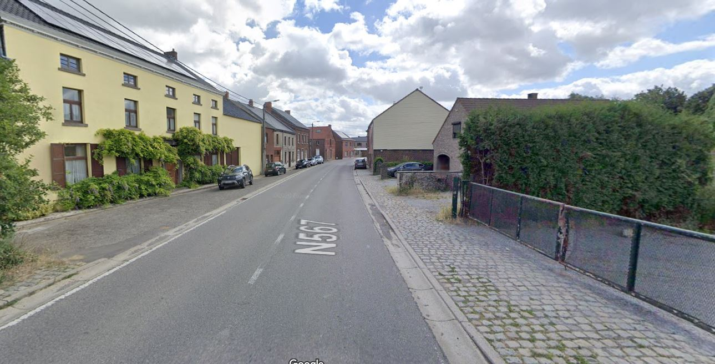
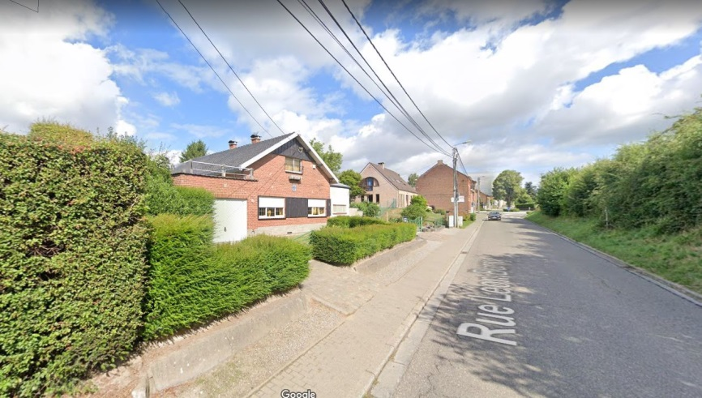
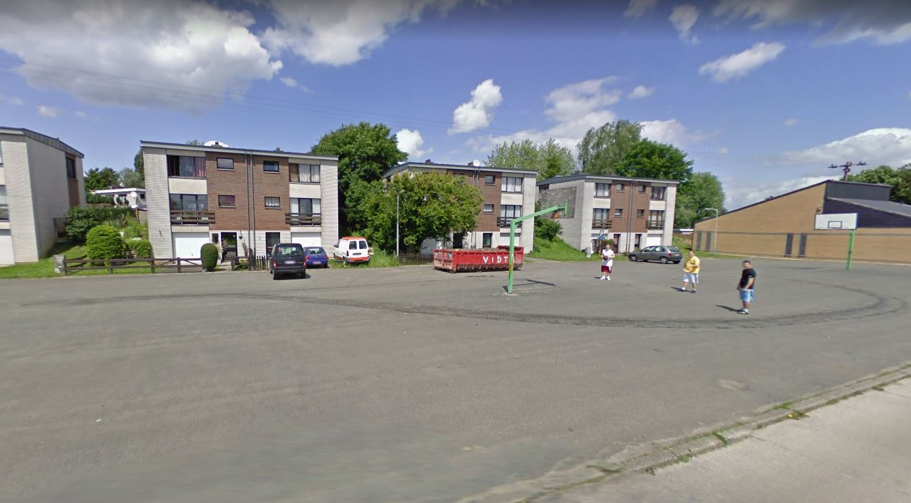
Construction d’un
ensemble de 28
habitations unifamiliales
  1. Situation existante
Le projet s’implante sur un terrain longé par la rue de Fleurus, la rue Léon Burny et la rue Léon Mercier
Situation existante
1.1. Vision du quartier existant
1.2. Le terrain existant en détails
2. Situation projetée
2.1. Implantation
2.2. Architecture
2.3. Accès et stationnement
2.4. Aménagements paysagers

Slide 4
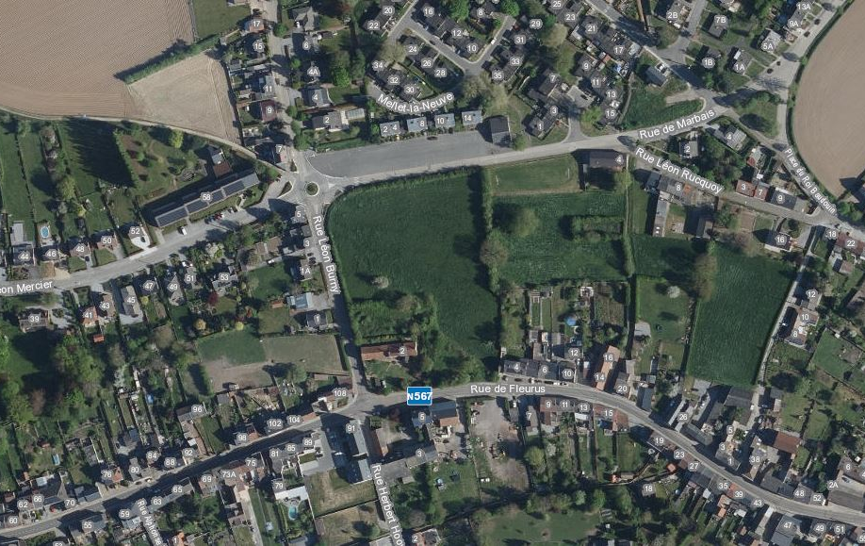
Construction d’un
ensemble de 28
habitations unifamiliales
  1.1. Vision du quartier existant
Le projet s’implante sur un terrain longé par la rue de Fleurus, la rue Léon Burny et la rue Léon Mercier
Situation existante
1.1. Vision du quartier existant
1.2. Le terrain existant en détails
2. Situation projetée
2.1. Implantation
2.2. Architecture
2.3. Accès et stationnement
2.4. Aménagements paysagers
Périmètre projet

Slide 5
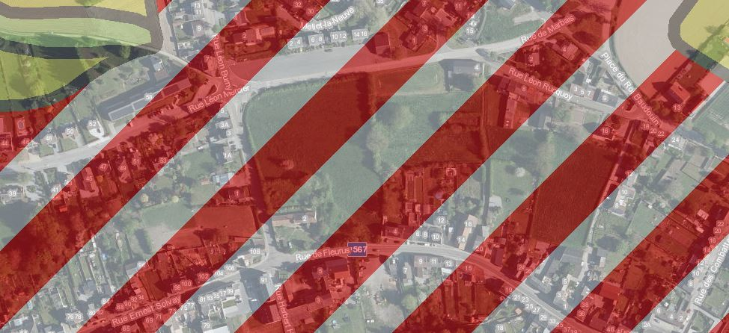
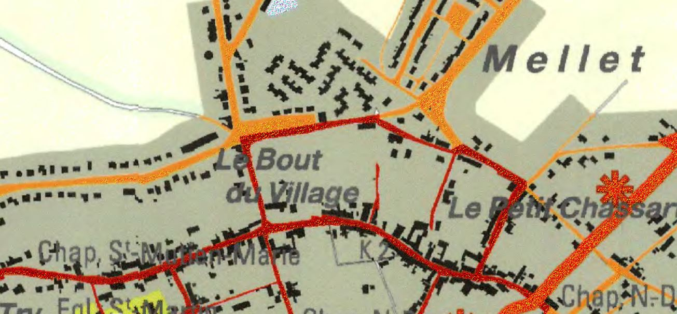
Construction d’un
ensemble de 28
habitations unifamiliales
  1.1. Vision du quartier existant
Le projet s’implante sur un terrain situé en zone d’habitat à caractère rural au Plan de Secteur.
Situation existante
1.1. Vision du quartier existant
1.2. Le terrain existant en détails
2. Situation projetée
2.1. Implantation
2.2. Architecture
2.3. Accès et stationnement
2.4. Aménagements paysagers
Périmètre projet
Le terrain est également situé en zone de centre au Schéma de Développement Communal.
Périmètre projet

Slide 6

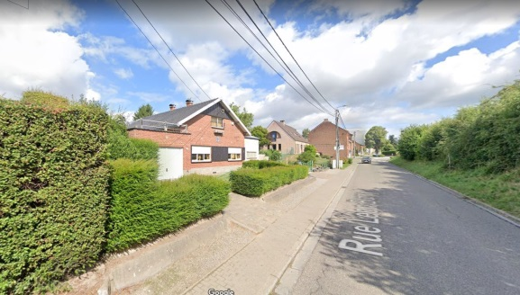
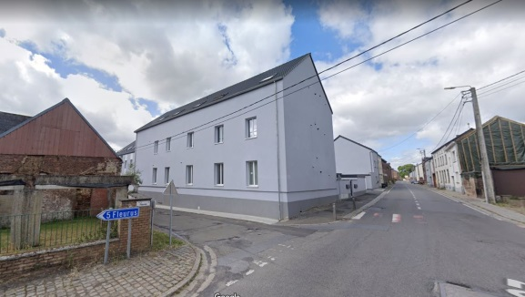
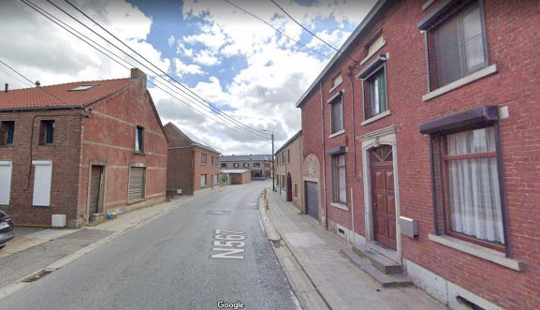
Construction d’un
ensemble de 28
habitations unifamiliales
  1.1. Vision du quartier existant
Le projet s’implante au sein d’un quartier résidentiel présentant différents types de constructions: des constructions en ordre continu, semi-continu ou ouvert – des constructions de tailles et de gabarits différents (maisons, appartements, fermes,…)
Situation existante
1.1. Vision du quartier existant
1.2. Le terrain existant en détails
2. Situation projetée
2.1. Implantation
2.2. Architecture
2.3. Accès et stationnement
2.4. Aménagements paysagers

Slide 7
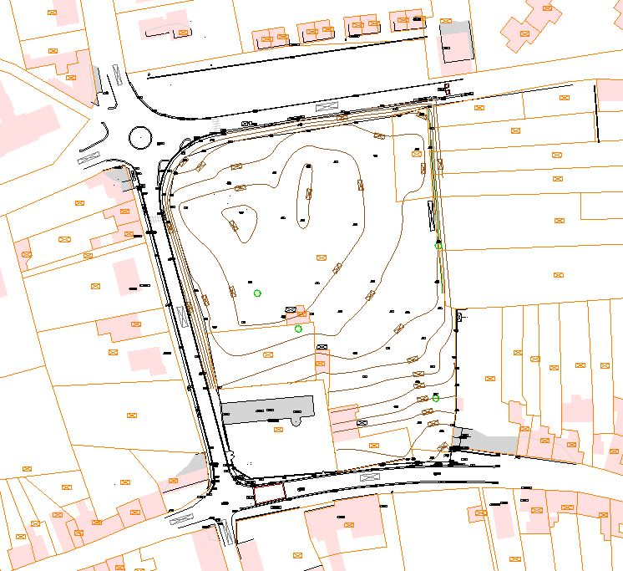
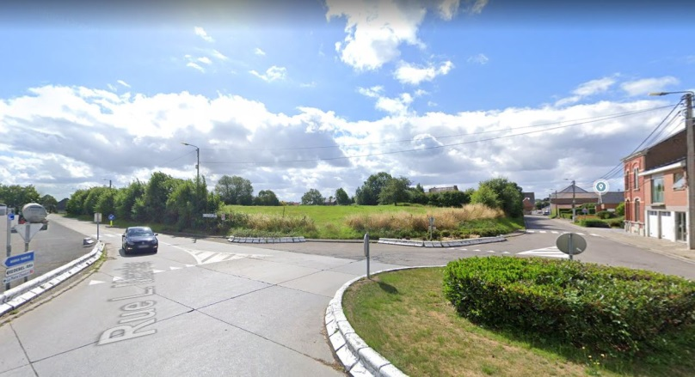
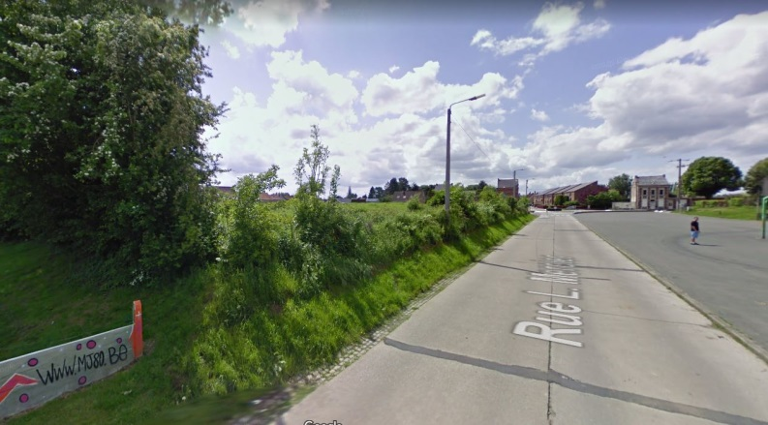
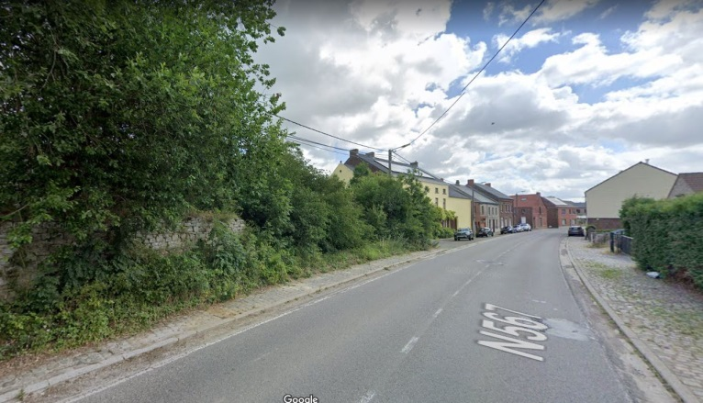
Construction d’un
ensemble de 28
habitations unifamiliales
  1.2. Le terrain existant en détails
Le terrain sur lequel s’implante le projet comprend 6 parcelles servant de prairie, dont certaines sont partiellement occupées par de petites structures (petits abris) laissées à l’abandon qu’il est prévu de démolir. L’ensemble a une superficie de 12.900m².
Situation existante
1.1. Vision du quartier existant
1.2. Le terrain existant en détails
2. Situation projetée
2.1. Implantation
2.2. Architecture
2.3. Accès et stationnement
2.4. Aménagements paysagers

Slide 8
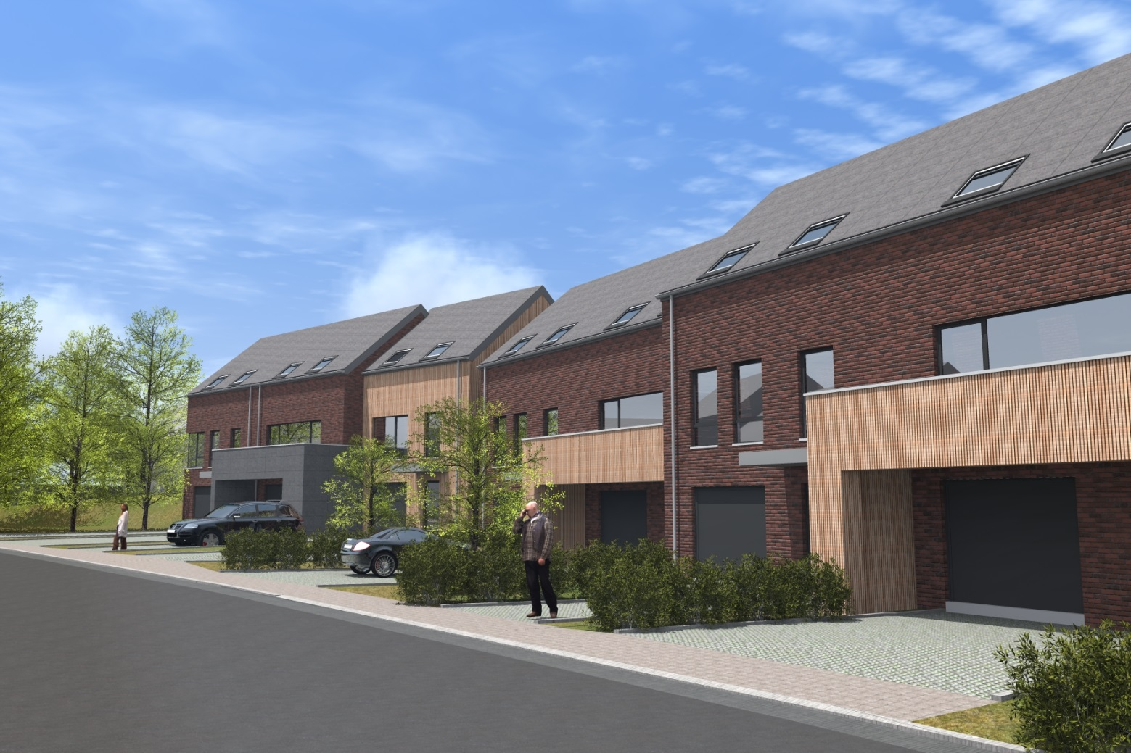
Construction d’un
ensemble de 28
habitations unifamiliales
  2. Situation projetée
Construction d’un ensemble de 28 habitations unifamiliales
Situation existante
1.1. Vision du quartier existant
1.2. Le terrain existant en détails
2. Situation projetée
2.1. Implantation
2.2. Architecture
2.3. Accès et stationnement
2.4. Aménagements paysagers

Slide 9
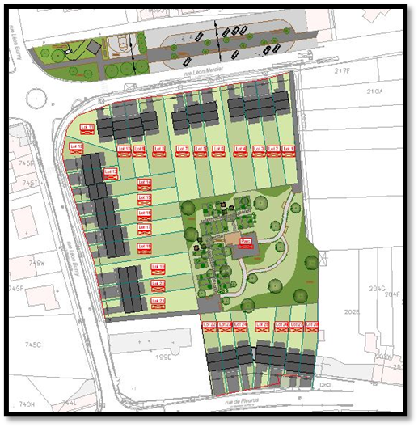
Construction d’un
ensemble de 28
habitations unifamiliales
  2. Situation projetée
Construction d’un ensemble de 28 habitations unifamiliales
Situation existante
1.1. Vision du quartier existant
1.2. Le terrain existant en détails
2. Situation projetée
2.1. Implantation
2.2. Architecture
2.3. Accès et stationnement
2.4. Aménagements paysagers

Slide 10
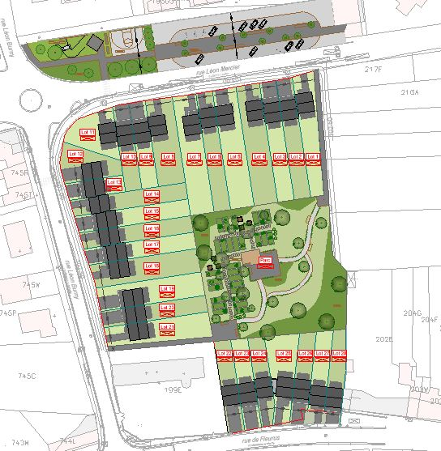
Construction d’un
ensemble de 28
habitations unifamiliales
  2.1. Implantation
Construction d’un ensemble de 28 habitations unifamiliales
Le projet s’implante sur un terrain longé par la rue de Fleurus, la rue Léon Burny et la rue Léon Mercier, sur une parcelle servant actuellement de prairie.
Le projet consiste en la construction d’un ensemble de 28 habitations unifamiliales implantées en ordre semi-ouvert (2 et 3 façades).
S’implantant au sein d’un quartier résidentiel villageois, le projet est étudié pour s’y intégrer au mieux grâce à des gabarits bas respectant le relief du terrain naturel, des volumes simples et un choix de matériaux en accord avec les constructions du quartier.
Situation existante
1.1. Vision du quartier existant
1.2. Le terrain existant en détails
2. Situation projetée
2.1. Implantation
2.2. Architecture
2.3. Accès et stationnement
2.4. Aménagements paysagers
Le projet présentant 28 logements sur une parcelle de +/- 12.900 m², celui-ci permet de respecter la densité devant être autour de 25 logements à l’hectare reprise dans les indications de la révision des densités du Schéma de Développement Communal.
Les habitations sont prévues en recul des voiries, pour créer les zones de stationnement privatives et répondre à la typologie et l’implantation des construction voisines.

Slide 11
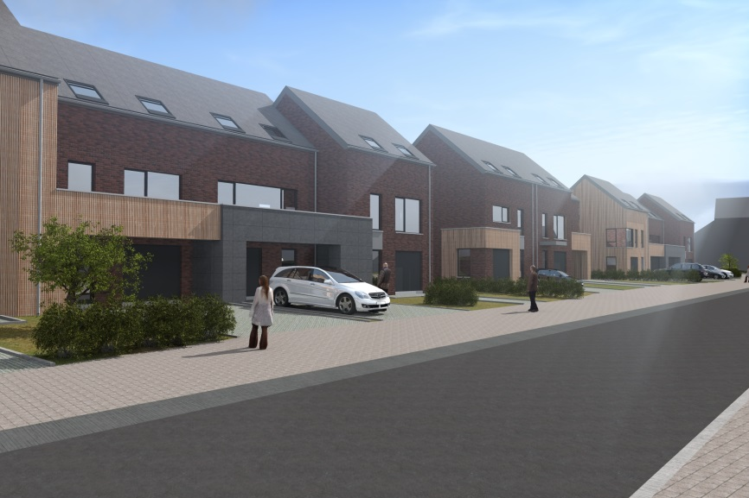
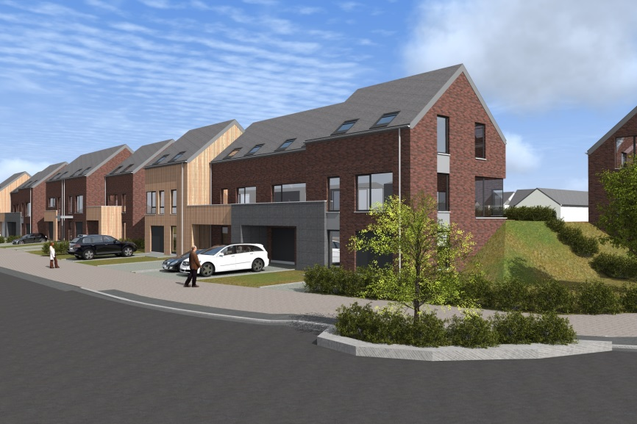
Construction d’un
ensemble de 28
habitations unifamiliales
  2.2. Architecture
Construction d’un ensemble de 28 habitations unifamiliales
Les habitations sont implantées par groupes de 3 ou 4 maisons. Elles sont construites le long des rue de Fleurus, Léon Burny et Léon Mercier, en recul de celles-ci.
Les habitations s’intègrent dans les contextes bâti et non-bâti existants en présentant des gabarits assez bas (R+1+C), tenant compte du relief du terrain naturel. En effet, le terrain est surélevé par rapport aux voiries. Les habitations sont dès lors de type « bel-étage ». Ainsi, les accès et garages sont prévus au niveau de la voirie, alors que les pièces de vies sont prévues au niveau du jardin. Les chambres sont quant à elles partiellement intégrées au volume de la toiture.
Situation existante
1.1. Vision du quartier existant
1.2. Le terrain existant en détails
2. Situation projetée
2.1. Implantation
2.2. Architecture
2.3. Accès et stationnement
2.4. Aménagements paysagers

Slide 12
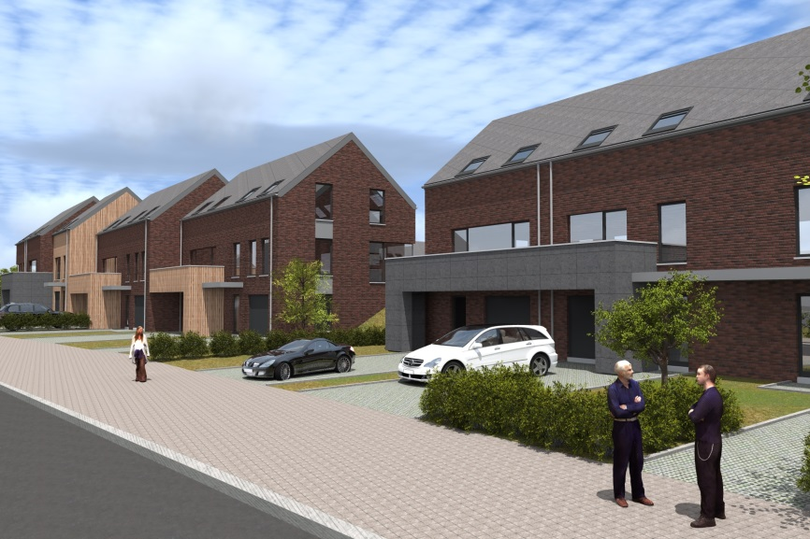

Construction d’un
ensemble de 28
habitations unifamiliales
  2.2. Architecture
Construction d’un ensemble de 28 habitations unifamiliales
Afin de s’intégrer dans le contexte existant, les habitations sont principalement revêtues de briques de différentes teintes pour favoriser la diversité. Des éléments secondaires viennent dynamiser les façades et donner une identité propre à chaque habitation. Ces volumes secondaires se parent de bardage en bois ou d’un panneautage de ton gris foncé.
Les châssis sont en pvc ou en aluminium de ton gris foncé.
Situation existante
1.1. Vision du quartier existant
1.2. Le terrain existant en détails
2. Situation projetée
2.1. Implantation
2.2. Architecture
2.3. Accès et stationnement
2.4. Aménagements paysagers

Slide 13
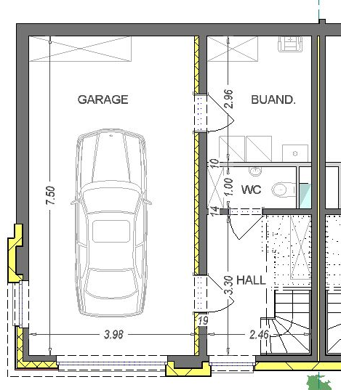
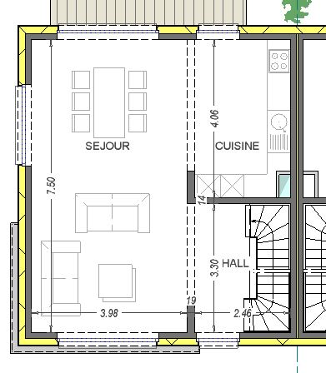
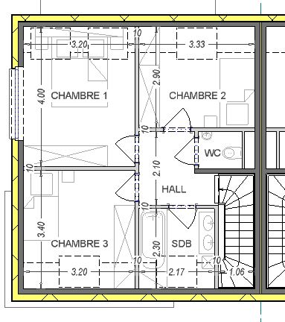
Construction d’un
ensemble de 28
habitations unifamiliales
  2.2. Architecture
Construction d’un ensemble de 28 habitations unifamiliales
Le projet prévoit des habitations de 3 et 4 chambres de 2 ou 3 façades, avec garage.
Afin de toucher le plus grand nombre et de renforcer la mixité du projet, les logements se diversifient selon la présence ou non de volumes secondaires offrant ou non des terrasses supplémentaires, mais également en fonction de la taille des terrains qui se répartissent selon un parcellaire similaire au parcellaire existant et caractéristique d’un centre villageois.
Situation existante
1.1. Vision du quartier existant
1.2. Le terrain existant en détails
2. Situation projetée
2.1. Implantation
2.2. Architecture
2.3. Accès et stationnement
2.4. Aménagements paysagers

Slide 14
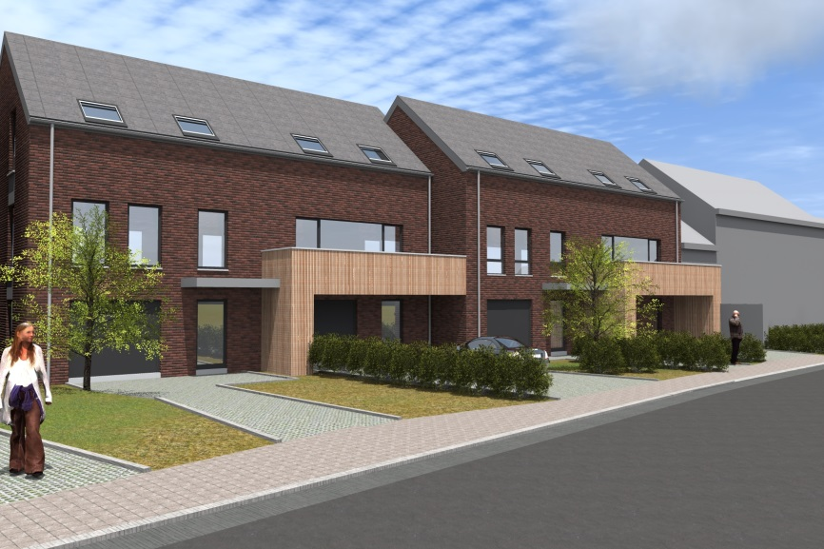
Construction d’un
ensemble de 28
habitations unifamiliales
  2.3. Mobilité, accès et stationnement
Construction d’un ensemble de 28 habitations unifamiliales
Situation existante
1.1. Vision du quartier existant
1.2. Le terrain existant en détails
2. Situation projetée
2.1. Implantation
2.2. Architecture
2.3. Accès et stationnement
2.4. Aménagements paysagers
Chaque habitation compte 1 garage et au moins 1 emplacement extérieur dans la zone de recul. Le ratio de minimum 1,5 emplacement par logement repris dans les indications du SDC est par conséquent respecté.

Slide 15
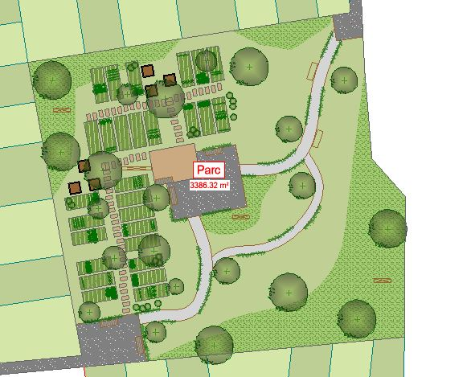
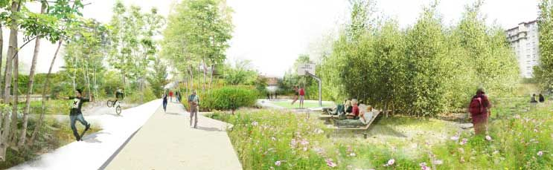
Construction d’un
ensemble de 28
habitations unifamiliales
  2.4. Aménagements paysagers
Construction d’un ensemble de 28 habitations unifamiliales
Situation existante
1.1. Vision du quartier existant
1.2. Le terrain existant en détails
2. Situation projetée
2.1. Implantation
2.2. Architecture
2.3. Accès et stationnement
2.4. Aménagements paysagers
Le projet prévoit la réalisation d’une zone collective paysagée en intérieur d’îlot.
Cette zone offrira un cadre végétalisé favorisant la vie de quartier et les rencontres. Le parc offrira la possibilité d’entretenir des potagers collectifs, de profiter d’un cadre calme où se promener.

Slide 16
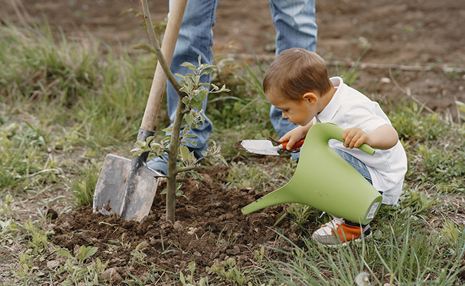
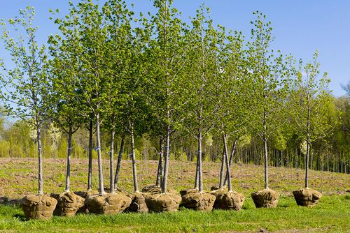
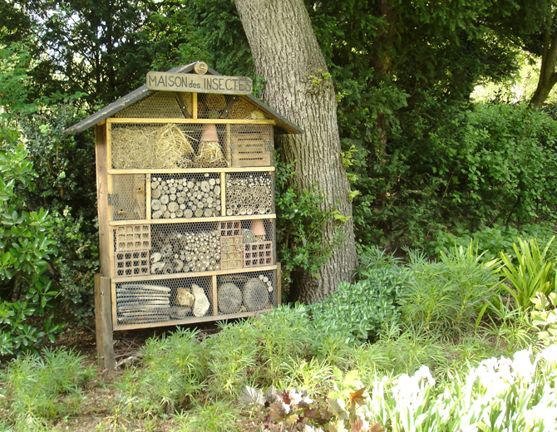
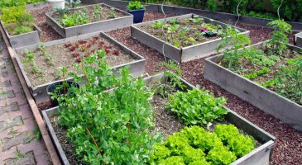
Construction d’un
ensemble de 28
habitations unifamiliales
  2.4. Aménagements paysagers
Construction d’un ensemble de 28 habitations unifamiliales
Situation existante
1.1. Vision du quartier existant
1.2. Le terrain existant en détails
2. Situation projetée
2.1. Implantation
2.2. Architecture
2.3. Accès et stationnement
2.4. Aménagements paysagers
Le projet pourra également accueillir différentes nouvelles plantations d’arbustes (dont certains pourront être plantés par les acquéreurs en début de projet).

Slide 17
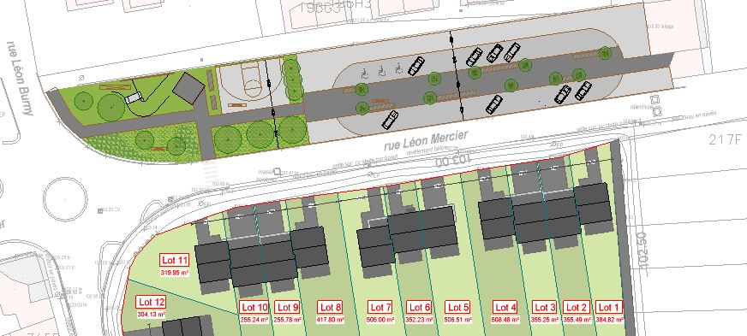
Construction d’un
ensemble de 28
habitations unifamiliales
  2.4. Aménagements paysagers
Construction d’un ensemble de 28 habitations unifamiliales
Situation existante
1.1. Vision du quartier existant
1.2. Le terrain existant en détails
2. Situation projetée
2.1. Implantation
2.2. Architecture
2.3. Accès et stationnement
2.4. Aménagements paysagers
Le projet prévoit également la réfection et l’aménagement de la placette située en bordure du projet, le long de la rue Léon Mercier.
Cet aménagement comprend la création d’un parking de +/- 30 emplacements publics, mais également un espace communautaire avec un demi-terrain de basket et un espace végétalisé comprenant des infrastructures de jeux.
La placette avec le parking pourra également accueillir des événements occasionnels tel que marché,…

